Slide 1


דו"ח STR לאתר www.fitzone-store.co.il
כותבי הדו"ח:
לחמי נדב – בודק תוכנה
עודד אסא – בודק תוכנה
מאשר הדו"ח: יונסי קובי – מנהל צוות
תאריך: 18/09/22
A.N.A.K TESTING LTD

Slide 2

תוכן המצגת
A.N.A.K TESTING LTD
סיכום ותוצאות
סיכום ביצועי הבדיקות
תוצאות בדיקות המערכת - SPR
מפת האתר והשוואות
מפת האתר
סטטיסטיקה
הקדמה
הקדמה ואסטרטגיה
הסבר על האתר
מסקנות והמלצות
סוגי באגים
מסקנות
המלצות
השוואה לאתר בארץ
השוואה לאתר בחו"ל
סטט' חווית משתמש
סטט' תקלות וחומרתן

Slide 3

הסבר על האתר
הקדמה ואסטרטגיה
A.N.A.K TESTING LTD
אתר fitzone-store.co.il הינו אתר מסחרי לחנות אופניים, ציוד רכיבה, סדנאות ותיקוני אופניים.
החנות ממוקמת בעיר חדרה בישראל.
האתר נבדק בשיטת Exploratory Testingבשילוב עם Checklist בדיקות לביצוע.
הבדיקות בוצעו במספר סביבות – Chrome, Firefox, Android, IOS
דיווחי הבאגים בוצעו במערכת JIRA.

Slide 4
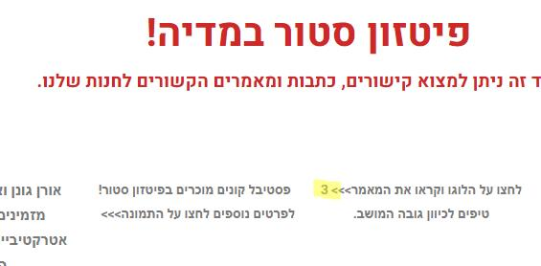
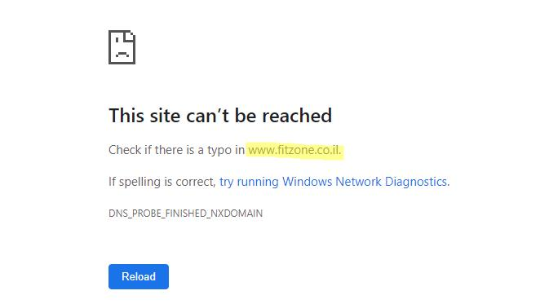
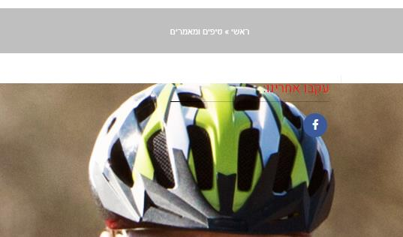
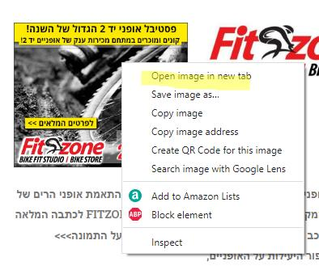
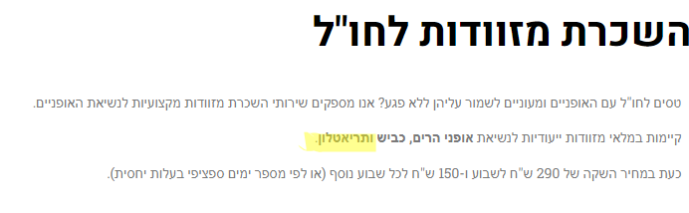
סוגי באגים
הקדמה ואסטרטגיה
A.N.A.K TESTING LTD
טקסט חסר או חתוך
שגיאות כתיב
GUI - תקלת עיצוב וגרפיקה
הפנייה לדפים שגויים
קישורים לא לחיצים
קישורים שבורים
אבטחה

Slide 5
הקדמה
סטטיסטיקה
A.N.A.K TESTING LTD
הסטטיסטיקה מלמדת אותנו ונותנת לנו מבט כולל על חומרת התקלות והאם ניתן להעלות את האתר לאוויר.
כמו כן הסטטיסטיקה נותנת לנו מידע נוסף על חווית משתמשי האתר ומלמדת אותנו היכן נוכל להשתפר ולהתייעל.
הסטטיסטיקה ומתן אישור להעלאת האתר מושפעות ממספר פרמטרים:
חומרת תקלות מול עדיפות = רמת יציבות המערכת ובגרותה וכמה משאבים נדרשים להקצות לשיפורה.
כמות תקלות נגד תאריך = עמידה בלו"ז של פיתוח
כמות תקלות נגד חומרה = ENTRY AND EXIT CRITERIA

Slide 6

מספר התקלות וחומרתן
סטטיסטיקה
A.N.A.K TESTING LTD
בתום סבב הבדיקות נמצאו 29 באגים

Slide 7
סוגי באגים ורמת העדיפות שלהם
סטטיסטיקה
A.N.A.K TESTING LTD

Slide 8
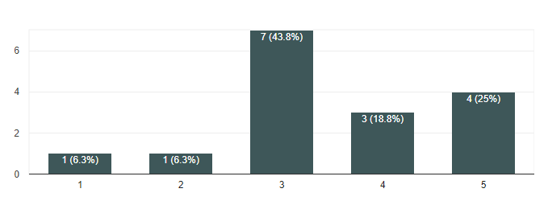

חווית המשתמש
סטטיסטיקה
A.N.A.K TESTING LTD
מסקר שנערך מול 16 רוכבי אופניים ניתן לראות בסטטיסטיקה את חווית השימוש שלהם באתר ב 3 פרמטרים:
במידה רבה מאוד במידה רבה במידה בינונית במידה מועטה כלל לא

Slide 9
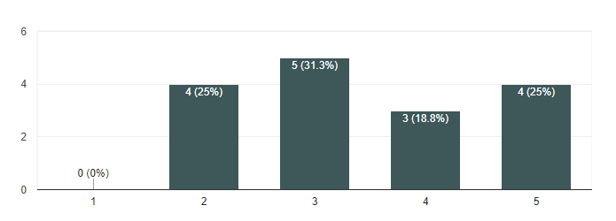
חווית המשתמש
סטטיסטיקה
A.N.A.K TESTING LTD
באיזו מידה האתר נוח לשימוש?
במידה רבה מאוד במידה רבה במידה בינונית במידה מועטה כלל לא

Slide 10
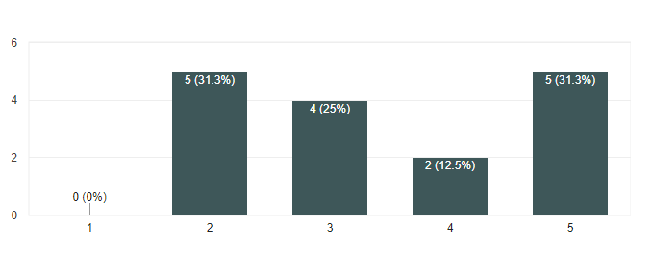
סטטיסטיקה
חווית המשתמש
נושאי המערכת
A.N.A.K TESTING LTD
באיזו מידה האתר ידידותי לשימוש?
במידה רבה מאוד במידה רבה במידה בינונית במידה מועטה כלל לא

Slide 11
מפת האתר
מפת האתר והשוואות
A.N.A.K TESTING LTD
דף הבית
צור קשר
השכרת מזוודות
שיתופי פעולה
מוצרים
סדנת תיקונים
טיפים ומאמרים
מדיה
אודות
מועדון רוכבי השרון

Slide 12
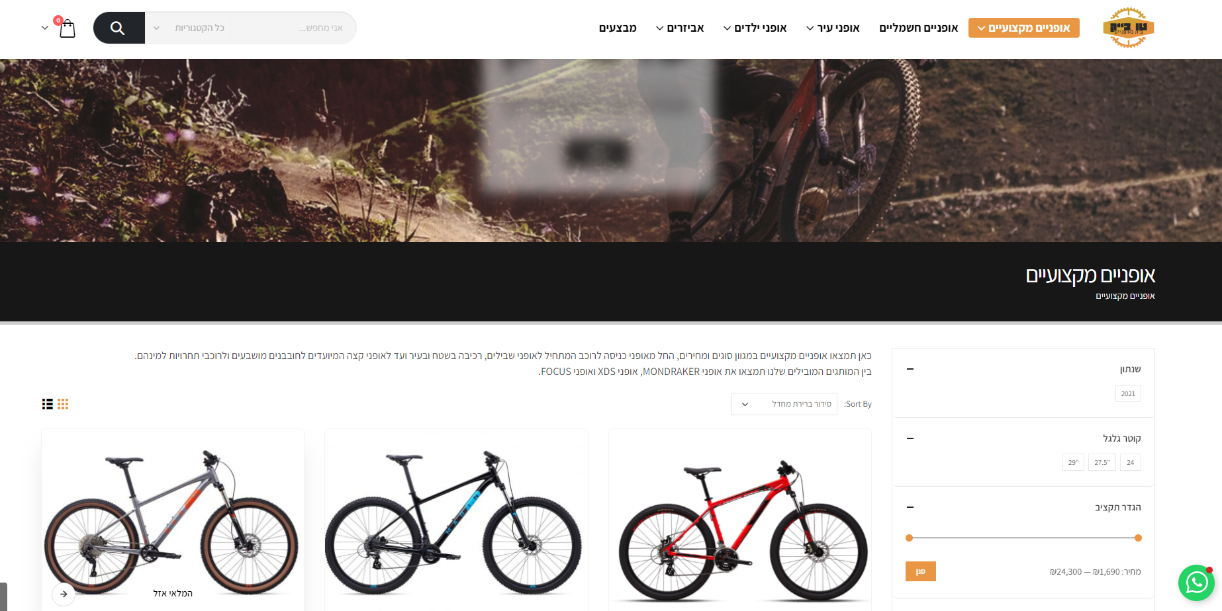


השוואה לאתר בארץ
מפת האתר והשוואות
A.N.A.K TESTING LTD
לצורך השוואה נכנסנו לאתר https://gotobike.co.il שהינו אתר מסחרי בתחום האופניים לרוכבים מתחילים חובבנים ומקצועיים.
באתר ניתן לרכוש אופניים ושלל אביזרים נלווים.
חווית משתמש
מפת אתר נגישה ונוחה
חוויית קניית נוחה ופשוטה
זמינות בהודעה או טלפון ישיר
נגישות: לצערנו גם לאחר סקירה מקיפה באתר לא מצאנו כל אזכור לנגישות דבר שיכול לגרום לתביעה.

Slide 13
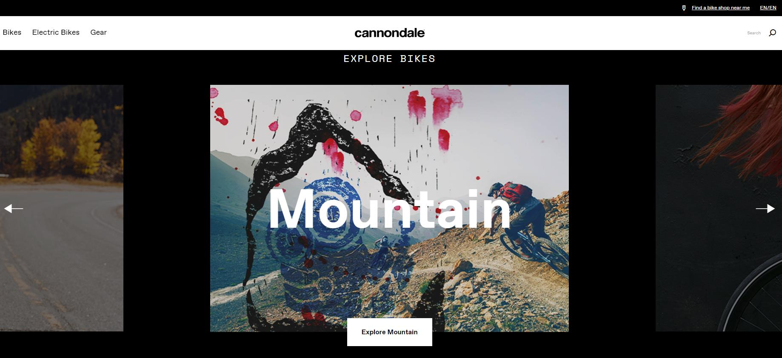
השוואה לאתר בחו"ל
מפת האתר והשוואות
A.N.A.K TESTING LTD
לצורך השוואה נוספת נכנסנו לאתר מחו"ל https://www.cannondale.com/en שהינו אתר מסחרי
של מותג האופניים Cannondale.
עיצוב וחווית משתמש מדהימה
התמצאות מהירה ונוחה באתר
רישום לדיוור לפי תחומי עניין
שפע של מידע מקצועי על סוגי אופניים וסגנונות רכיבה שונים
נגישות: לא מצאנו כל אזכור לנגישות, מחיפוש שעשינו, חוק הנגישות בחו"ל לא נאכף כראוי.

Slide 14
סיכום ביצועי הבדיקות
סיכום ותוצאות
A.N.A.K TESTING LTD
להלן טבלה של ביצוע הבדיקות שעשינו, טבלה זו מרכזת את הבדיקות שתוכננו ובוצעו
לפי טבלה זו מנהל הפרויקט יחליט האם ניתן להעלות את האתר או לא
עקב אילוצי זמן ותקציב וגודל האתר, ביצענו סבב בדיקות אחד.
כמו כן, עקב סדר עדיפות נמוך לא בוצעו הבדיקות הבאות:
Load
Recovery
Cookies
Performance
אחוז הבדיקות שעברו בהצלחה | מספר הבדיקות שעברו בהצלחה | אחוז הבדיקות שבוצעו | מספר הבדיקות שבוצעו | מספר הבדיקות שתוכננו לביצוע
61% | 46 | 100% | 75 | 75

Slide 15
תוצאות בדיקות המערכת
סיכום ותוצאות
SPR - Software Problem Report
בטבלה זו ניתן לראות את רשימת הבאגים הפתוחים לפי חומרתם בסדר יורד
A.N.A.K TESTING LTD
Severity | Created by | Status | Description | Subject | Platform | Category Name
High | Nadav Lahmy | Open | After clicking on "Bike fitting" the expected link is broken | Broken link | Chrome | Links
High | Assa Oded | Open | On "Media" link - when pressing the link "bike panel" link is broken | Broken link | Firefox | Links
High | Nadav Lahmy | Open | On "Products" page the following link does not work. links are broken (Bolle Ceervo and Fitzone) | Broken link | Android | Links
High | Assa Oded | Open | On Media page the second hand bike festival link does not exist (No hyperlink) | No link | Chrome | Links
Medium | Assa Oded | Open | On "Tips and articles" page there is a "hidden" Facebook link above the rider's helmet | GUI | Android | GUI
Medium | Nadav Lahmy | Open | On "Repairs work shop" page the main describing text is incomplete | Incomplete text | IOS | Text
Medium | Assa Oded | Open | On "Repairs work shop page" the pictures below are uneven | GUI | Firefox | GUI
Medium | Nadav Lahmy | Open | On Contact page there is no menu links to go back to | GUI | Android | GUI
Low | Assa Oded | Open | On Luggage rental page there is a typo in the Hebrew word of ""טריאתלון | Typo | Chrome | Text
Low | Nadav Lahmy | Open | On Media page there is a typo in the Hebrew word “"מתי | Typo | IOS | Text

Slide 16
מסקנות והמלצות
מסקנות והמלצות
A.N.A.K TESTING LTD
על פי רמת התקלות וחומרתן אין להעלות בשלב זה את האתר לאוויר.
הוספת תעודת אבטחה - הפיכה לאתר https.
הפיכת האתר לחנות אינטרנטית עם סל קניות ואפשרות רכישה Online.
הכתבה על התאמת אופניים (שאמורה להיות ההתמחות של האתר) מפנה לכתבה של מתחרים.
עדכון כתובת חדשה באתר, לפי פרסום עדכני בפייסבוק עברו בתחילת השנה לקיבוץ יגור.
שינוי שמות הקטגוריות ועדכון תוכן העמודים באתר תוך שמירה על אחידות בעיצוב.
הוספת מספר טלפון נייד ולחיץ במיקום בולט וכפתור ליצירת קשר ב Whatsapp.
הכנסת גלריות עם תמונות של אופניים ואביזרים לצפייה נוחה ומוגדלת.
הכנסת sitemap עם קישורים מהירים להתמצאות נוחה באתר.
הוספת סינונים לבחירה לפי חיתוכים כגון: חברות אופניים, גודל הגלגלים, מהזול ליקר, פופולרי וכו'.
להמנע בהפניות לאתרים אחרים ולשפר את כמות ואיכות האתר לצורך יצירת סמכות ומקצועיות לאתר.
טיפים ומאמרים: להוסיף טיפים ומאמרים עדכניים או לבטל עמוד.
סדנת תיקונים מקצועית: אין כלל מידע, לעדכן פרטים על סדנה קרובה ורישום אונליין או יצירת קשר.

Slide 17
A.N.A.K TESTING LTD
THANK YOU
For Your Time
You got it ? We got it !

